Slide 1
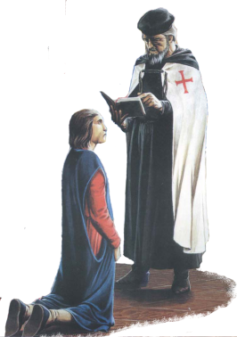
СИЛА КАТОЛИЧЕСКОЙ ЦЕРКВИ
МБОУ ВОЙКОВСКАЯ СОШ
Образовательная система «Школа 2100».
Данилов Д.Д. и др. Всеобщая история. 6 класс. История Средних веков § 14
Автор презентации: КВАН Г.Д.учитель истории
© ООО «Баласс», 2013
Notes:
Рисунок – ж. Новый солдат № 82

Slide 2
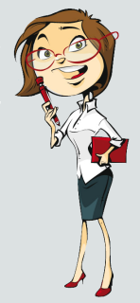

ОПРЕДЕЛЯЕМ ПРОБЛЕМУ
Средневековая городская песня
Возглавлять вселенную
Призван Рим, но скве’рны
Полон он. И скверною
Всё полно безмерною…
Есть у ри’млян правило,
Всем оно известно:
Бедного просителя
Просьба неуместна:
К Папе ты направился?
Ну так знай заранее:
Ты ни с чем воротишься,
Если пу’сты длани [ладони]…
Если мзду обильную
Ты им не предложишь,
То и дела правого
Выиграть не сможешь.
Средневековая городская песня
Возглавлять вселенную К Папе ты направился?
Призван Рим, но скверны Ну так знай заранее:
Полон он. И скверною Ты ни с чем воротишься,
Всё полно безмерною… Если пусты длани
Есть у римлян правило, Если мзду обильную
Всем оно известно: Ты им не предложишь,
Бедного просителя То и дела правого
Просьба неуместна: Выиграть не сможешь.
Справочные сведения
К концу Средневековья на епископском головном уборе Римских Пап появились три короны: первая – знак духовной власти верховного священника католического мира, вторая и третья – знаки светской власти верховного судьи и законодателя.
Справочные сведения
К концу Средневековья на епископском головном уборе Римских Пап появились три короны: первая – знак духовной
власти верховного священника католического мира, вторая и
третья – знаки светской власти верховного судьи и законодателя.
Судя по этому источнику, насколько авторитетной в глазах горожан была католическая церковь во главе с Папой Римским?
Судя по этим сведениям, каковы были пределы могущества Римских Пап в католическом мире?
Notes:
Анимация построена на триггерах. Щелчок по документу (справа) выводит на слайд увеличенную копию документа. Щелчок по увеличенному документу сворачивает его. Смена вопросов происходит по щелчку на тексте вопроса. Переход на следующий слайд – щелчок за пределами текстовых блоков

Slide 3
ОПРЕДЕЛЯЕМ ПРОБЛЕМУ
ЧТО ПОДДЕРЖИВАЛО МОГУЩЕСТВО КАТОЛИЧЕСКОЙ ЦЕРКВИ?
ВАША ФОРМУЛИРОВКА ПРОБЛЕМЫ МОЖЕТ НЕ СОВПАДАТЬ С АВТОРСКОЙ. ПОЖАЛУЙСТА, ВЫБЕРИТЕ В КЛАССЕ ТУ ФОРМУЛИРОВКУ, КОТОРАЯ ВАМ НАИБОЛЕЕ ИНТЕРЕСНА!
Notes:
Анимация поставлена на щелчок. Вопрос исчезает, возникает авторская формулировка проблемной ситуации

Slide 4
ВСПОМИНАЕМ ТО, ЧТО ЗНАЕМ
Программный уровень. Распредели понятия по группам. Объясни каждое понятие и связь между ними.
Церковь, монахи, Папа Римский
вассал, сеньор, феодальные отношения,
христианство
1.____________________________________
2.____________________________________
3.____________________________________
4.____________________________________
Notes:
Выполнение задания в режиме просмотра возможно при использовании встроенных средств Microsoft PPT (инструмент «ПЕРО»)

Slide 5
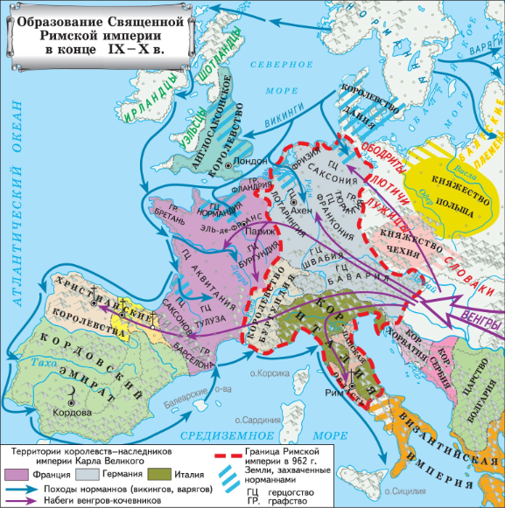
ВСПОМИНАЕМ ТО, ЧТО ЗНАЕМ
Необходимый уровень. Как и когда возникла Священная Римская империя, из каких частей она состояла, как в ней распределялись права светской и духовной власти?
Notes:
Выполнение задания в режиме просмотра возможно при использовании встроенных средств Microsoft PPT (инструмент «ПЕРО»)

Slide 6
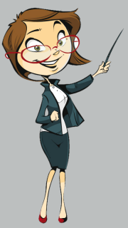
ОТКРЫВАЕМ НОВЫЕ ЗНАНИЯ
1. Кто главнее – Папа или император?
2. «Инакомыслящие»
3. Странствующие монахи

Slide 7

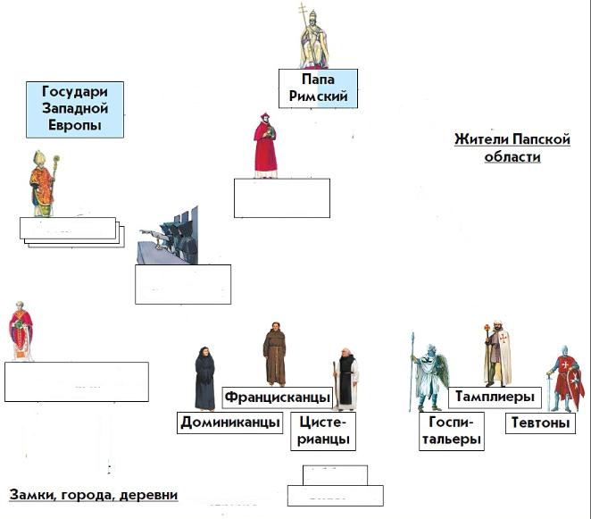
СТРАНСТВУЮЩИЕ МОНАХИ
Необходимый уровень. Сделай подписи, дорисуй стрелки и условные обозначения так, чтобы схема соответствовала структуре католической церкви.
Notes:
Анимация поставлена на щелчок. Происходит выцветание задания и появление схемы.
Для выполнения задания необходимо воспользоваться встроенными средствами Microsoft PPT в режиме просмотра (инструмент «ПЕРО»)

Slide 8
СТРАНСТВУЮЩИЕ МОНАХИ
Повышенный уровень. Обведи на схеме два-три условных обозначения, с помощью
которых докажи, что у Папы Римского были все основания считать себя духовным и светским правителем Европы, и рядом объясни свой выбор
Notes:
Анимация поставлена на щелчок. Происходит выцветание задания и появление схемы.
Для выполнения задания необходимо воспользоваться встроенными средствами Microsoft PPT в режиме просмотра (инструмент «ПЕРО»)

Slide 9
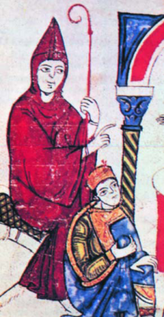
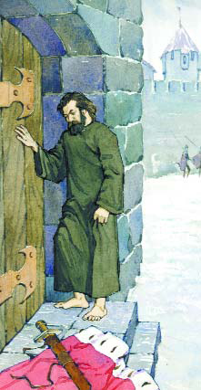

КТО ГЛАВНЕЕ – ПАПА ИЛИ ИМПЕРАТОР?
Сделай краткий вывод и обоснуй его: как в XI–XIII веках изменились отношения светской и духовной власти?.
Notes:
Для выполнения задания необходимо воспользоваться встроенными средствами Microsoft PPT в режиме просмотра (инструмент «ПЕРО»)

Slide 10
КТО ГЛАВНЕЕ – ПАПА ИЛИ ИМПЕРАТОР?
Повышенный уровень. Определи и впиши в схему, какие действия Папы Римского
привели к значительному усилению его власти.
. . .
. . .
. . .
. . .
. . .
Власть над католическим миром
Notes:
Для выполнения задания необходимо воспользоваться встроенными средствами Microsoft PPT в режиме просмотра (инструмент «ПЕРО»)

Slide 11
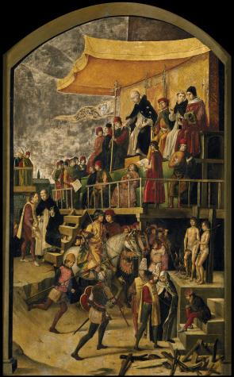
«ИНАКОМЫСЛЯЩИЕ»
Необходимый уровень. Дай определение понятиям
Ересь
Еретик
Инквизиция
Аутодафе
Notes:
Для выполнения задания необходимо воспользоваться встроенными средствами Microsoft PPT в режиме просмотра (инструмент «ПЕРО»)
Адрес рисунка – http://upload.wikimedia.org/wikipedia/commons/6/67/Pedro_Berruguete_-_Saint_Dominic_Presiding_over_an_Auto-da-fe_%281475%29.jpg?uselang=ru

Slide 12
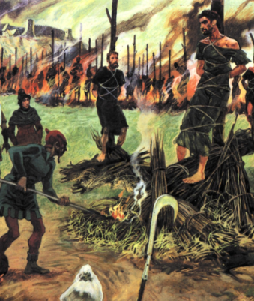
«ИНАКОМЫСЛЯЩИЕ»
Повышенный уровень. Почему церковь так жестоко расправлялась с еретиками? Можешь ли ты – человек XXI века – оправдать жестокие расправы со средневековыми еретиками?
1.__________________
2.__________________
3.__________________
….______________________________
Notes:
Для выполнения задания необходимо воспользоваться встроенными средствами Microsoft PPT в режиме просмотра (инструмент «ПЕРО»)

Slide 13
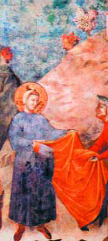
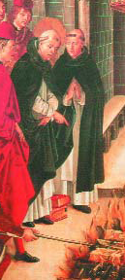
СТРАНСТВУЮЩИЕ МОНАХИ
Св. Франциск |  | Признаки |  | Св. Доминик
 |  | Нищенствующий монах
 |  | Говорил о любви к Богу
 |  | Стал основателем ордена
 |  | Истязал свое «грешное тело»
 |  | Укорял людей в отходе от христианства
 |  | Боролся с ересью
 |  | Радовался всему миру – творению Божию
 |  | Последние дни провел отшельником на горе
Повышенный уровень. Стрелками соедини имена исторических личностей с их характеристиками и действиями.
Notes:
Анимация поставлена на щелчок. Происходит выцветание задания и появление таблицы
Для выполнения задания необходимо воспользоваться встроенными средствами Microsoft PPT в режиме просмотра (инструмент «ПЕРО»)

Slide 14
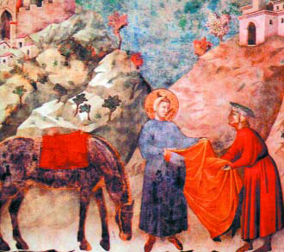
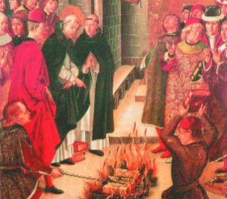
СТРАНСТВУЮЩИЕ МОНАХИ
Повышенный уровень. Кто из странствующих монахов тебе ближе и почему?
Позиция | Мне ближе ________________________ _________________________________
Аргумент (ы) | потому что________________________ _________________________________
Notes:
Для выполнения задания необходимо воспользоваться встроенными средствами Microsoft PPT в режиме просмотра (инструмент «ПЕРО»)

Slide 15
ОТКРЫВАЕМ НОВЫЕ ЗНАНИЯ
Католическая церковь во главе с Папой Римским объединяла духовной властью все западноевропейские страны и претендовала на верховную светскую власть над королями.

Slide 16
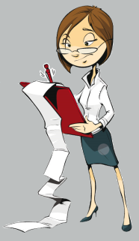
ПРИМЕНЯЕМ НОВЫЕ ЗНАНИЯ
Повышенный уровень. Из приведенных слов и словосочетаний составь определение двух понятий из пройденной темы. Слова и словосочетания не могут использоваться дважды. В этом лингвистическом упражнении ты можешь добавлять предлоги, изменять слова по падежам.
Судебный, Религиозное, церкви, учение, церковного, орган, выступающее, века, Средние, против, господствующего, и, следственный, католической, в, учения.
Notes:
Выполнение задания в режиме просмотра возможно при использовании встроенных средств Microsoft PPT (инструмент «ПЕРО»)

Slide 17
ПРИМЕНЯЕМ НОВЫЕ ЗНАНИЯ
Необходимый уровень. Расставь события и явления в правильной последовательности.
1. Создание инквизиции.
2. Католическая церковь завладела огромными богатствами.
3. Возникновение ересей.
4. Усиление церковной власти.
. . .
. . .
. . .
. . .
Notes:
Выполнение задания в режиме просмотра возможно при использовании встроенных средств Microsoft PPT (инструмент «ПЕРО»)

Slide 18
ПРИМЕНЯЕМ НОВЫЕ ЗНАНИЯ
Программный уровень. Какой процесс здесь представлен усиления или ослабления католической церкви? Приведи одно – два доказательства своей точки зрения.
Максимальный уровень. Используй материал, не изученный на уроках
Позиция | Я считаю, что _____________________ _________________________________
Аргумент (ы) | потому что________________________ _________________________________ _________________________________
. . .
. . .
. . .
. . .
Notes:
Выполнение задания в режиме просмотра возможно при использовании встроенных средств Microsoft PPT (инструмент «ПЕРО»)

